Slide 1
Excepciones

Slide 2

Permite al programador llegar a controlar errores que puedan ocurrir durante la ejecución de un programa.
Importancia

Slide 3
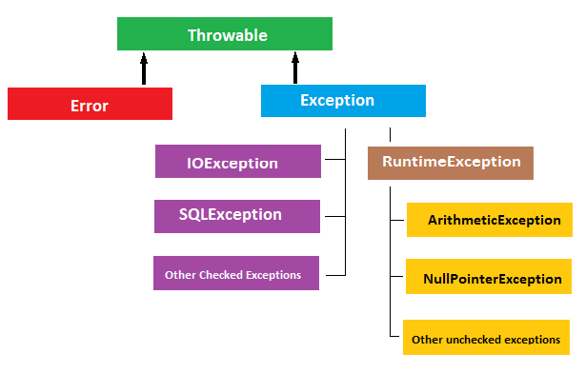
Tipos de Excepciones

Slide 4

Usos
Impedir que el programa deje de ejecutarse a consecuencia de un error.
Depurar los errores.
LLEVAR UN CONTROL DE ERRORES.

Slide 5
Ejemplo programado
https://github.com/pumba3211/Presentacion

